Slide 1






Opatření ke zvýšení bezpečnosti silničního provozu v kraji
Vytvořeno ve spolupráci
Policie ČR a RSE Project

Slide 2






Lokalita
  Křižovatka sil. II/118 a II/608
  D8 exit 35 Doksany
VÝBĚR RIZIKOVÝCH MÍST

Slide 3
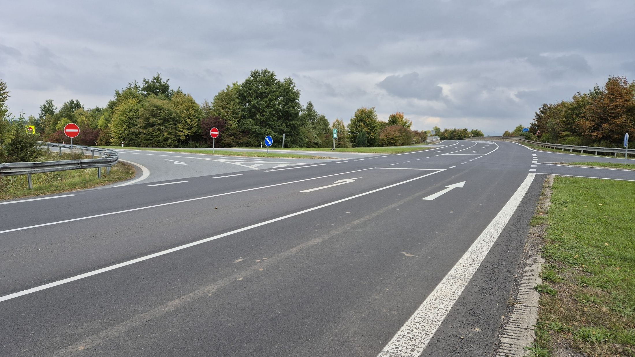
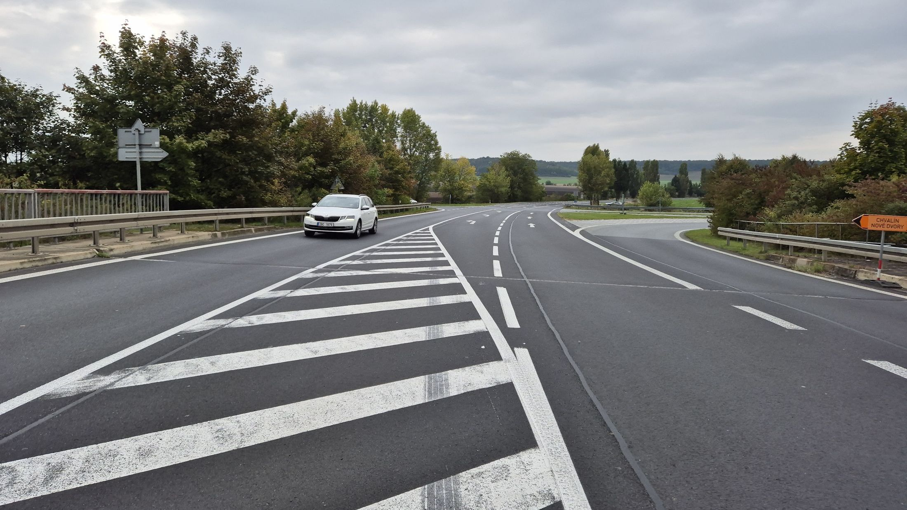
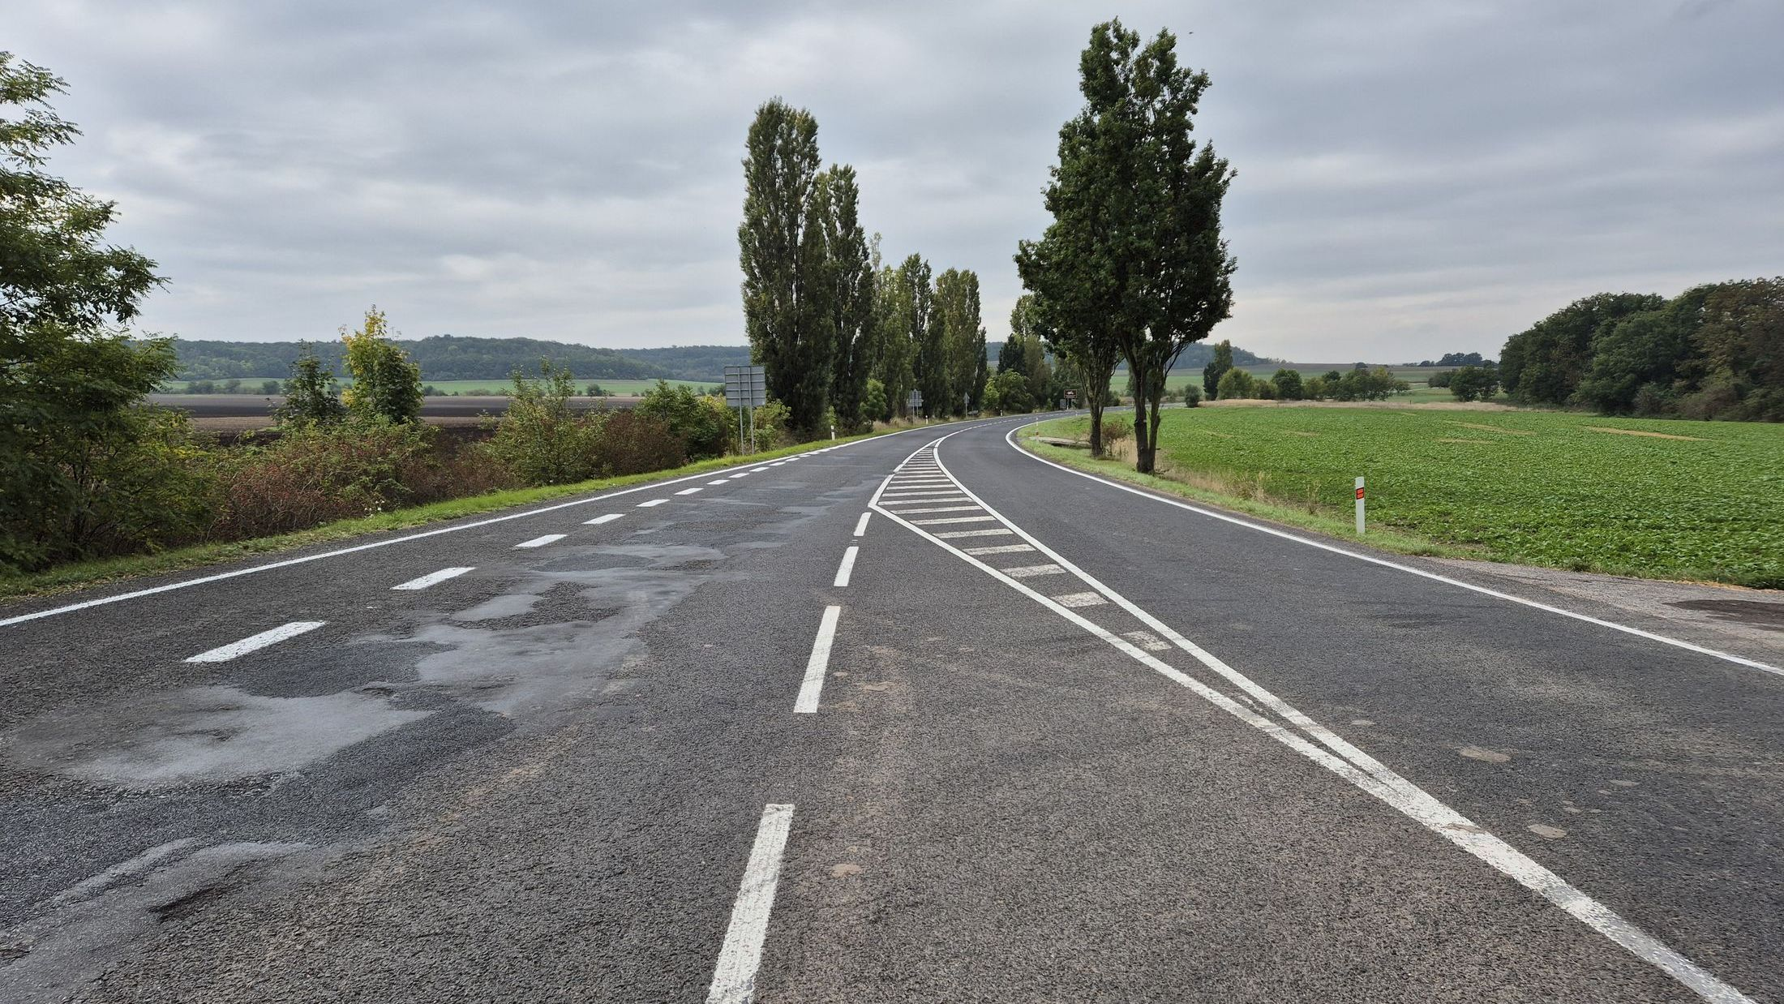
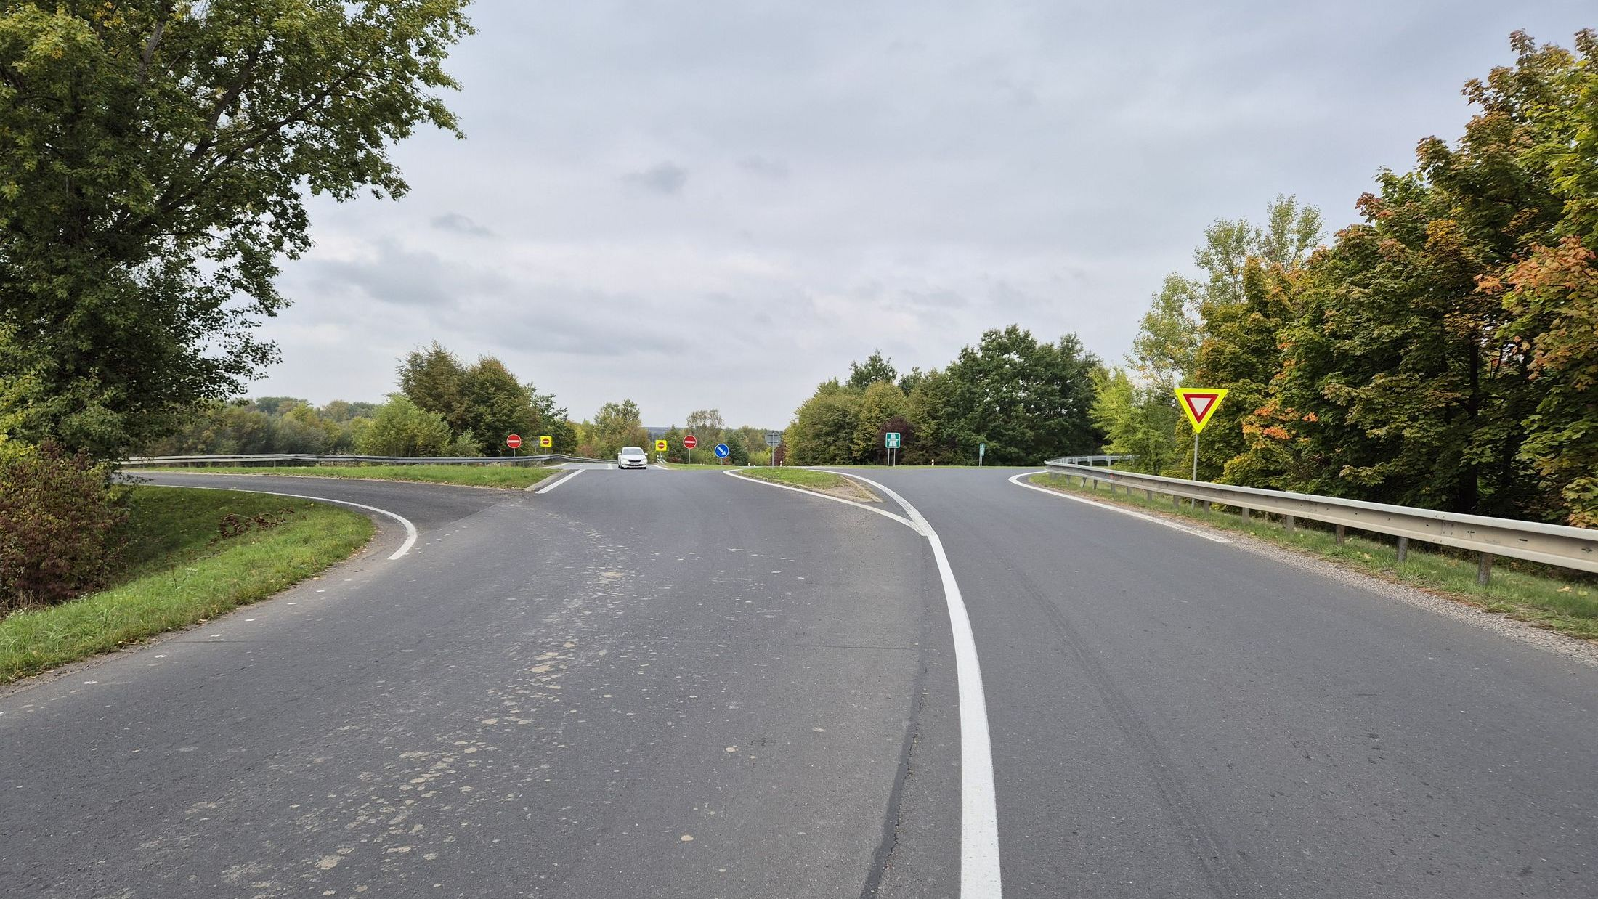
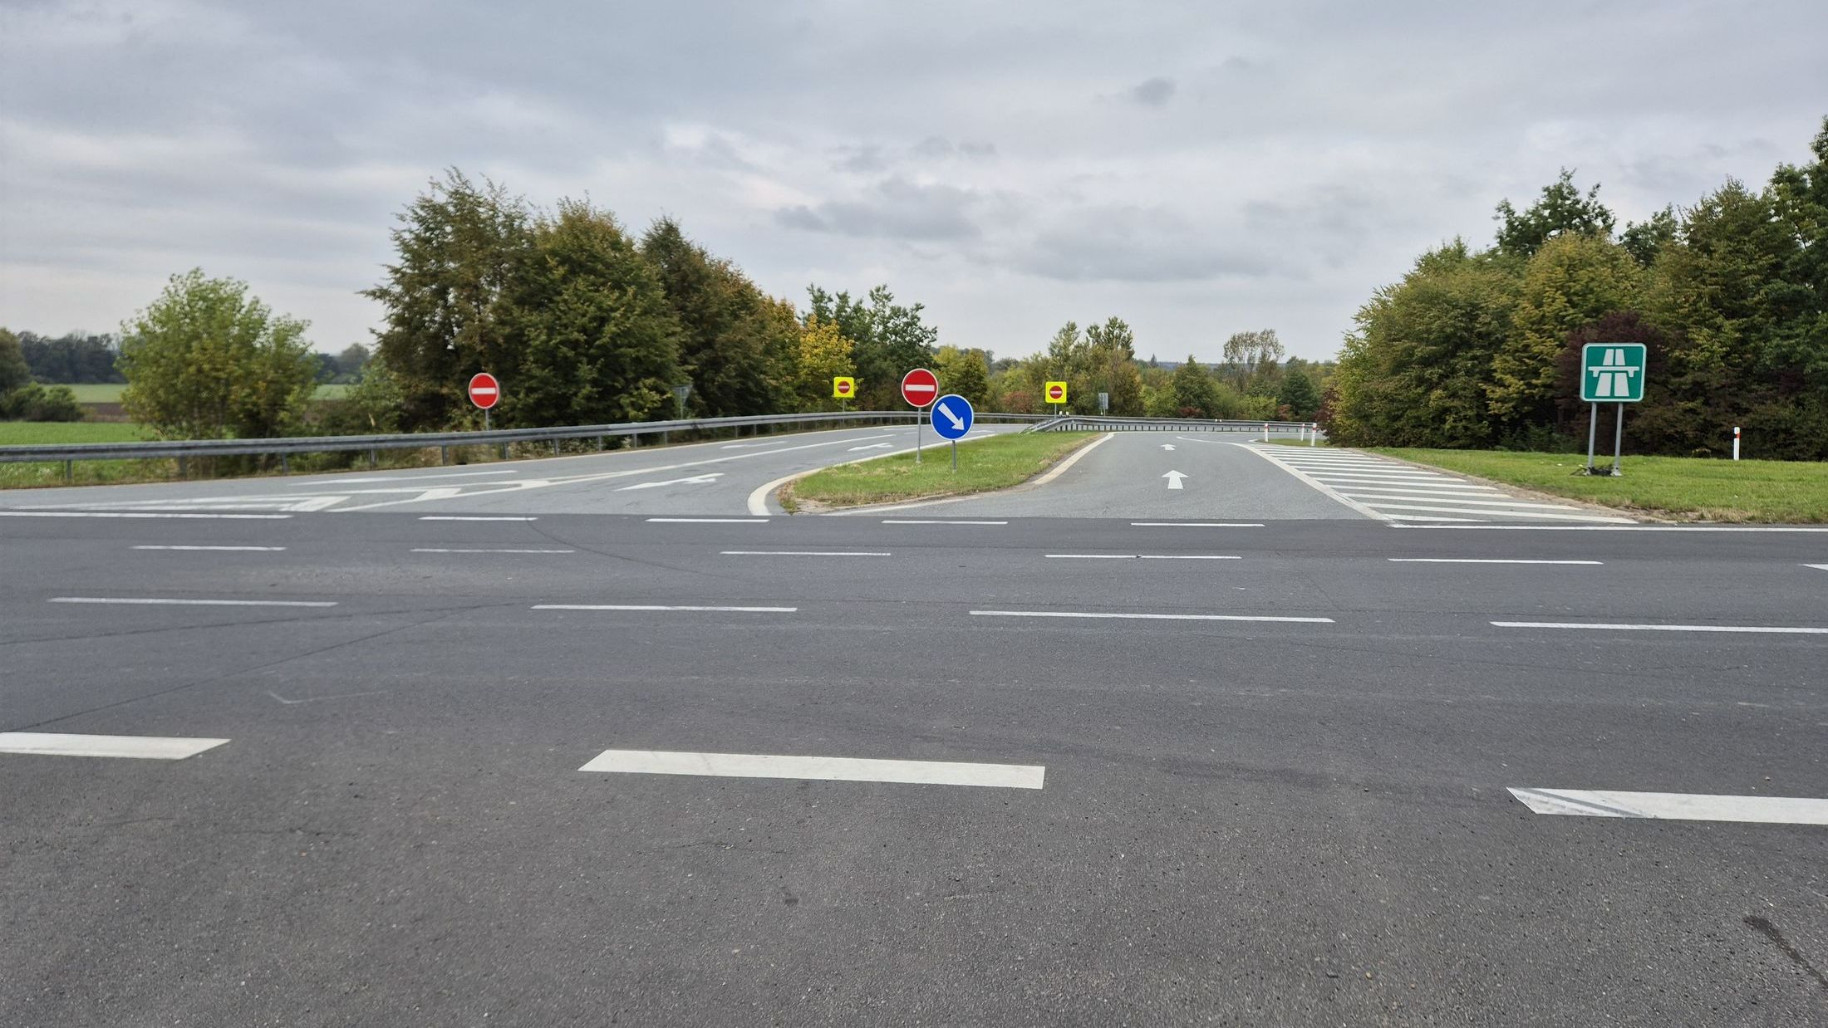
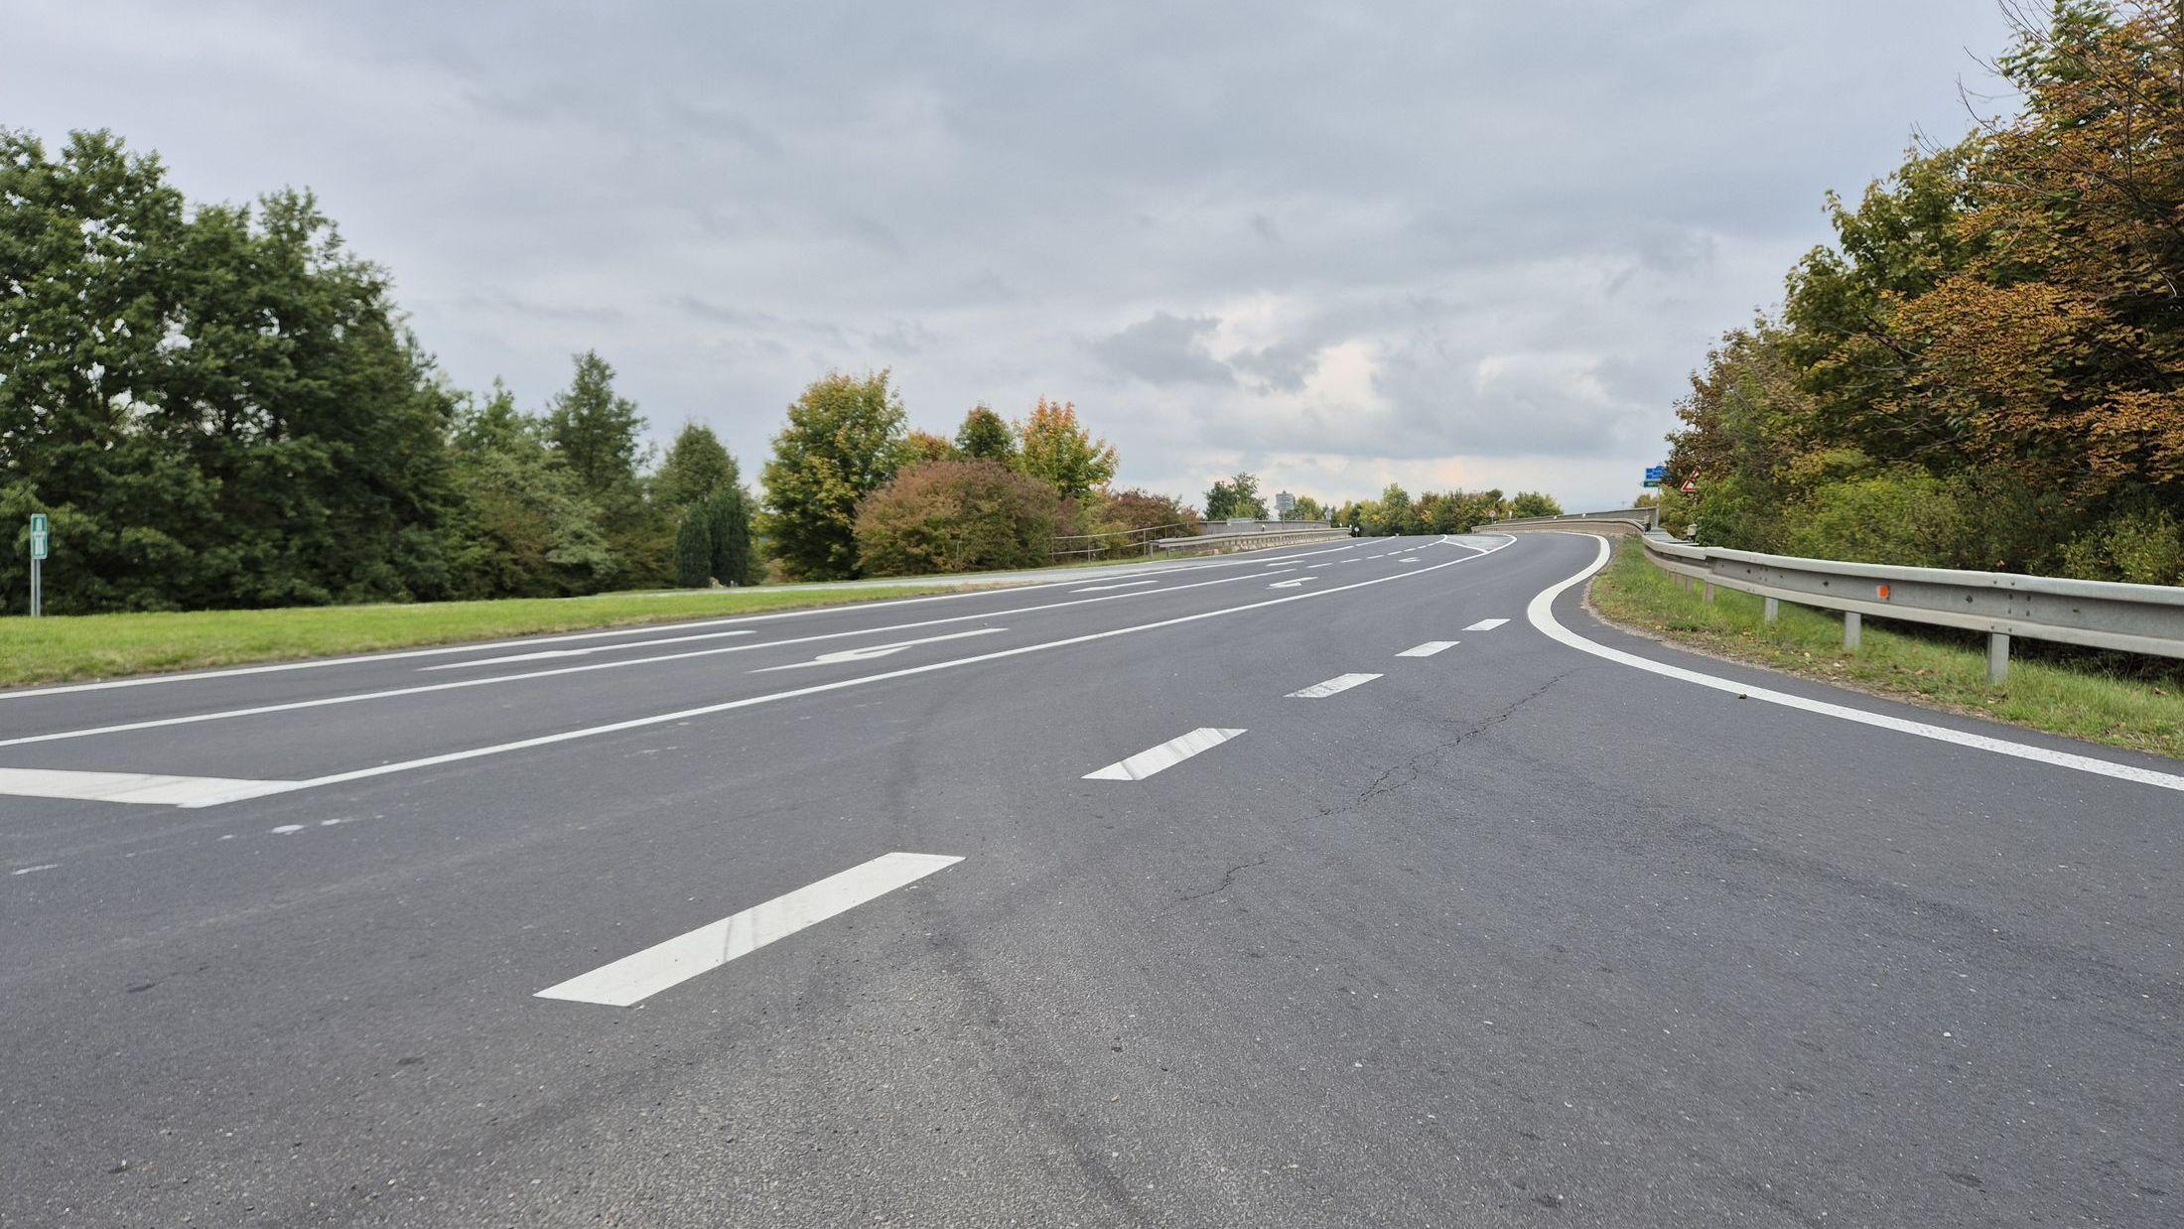
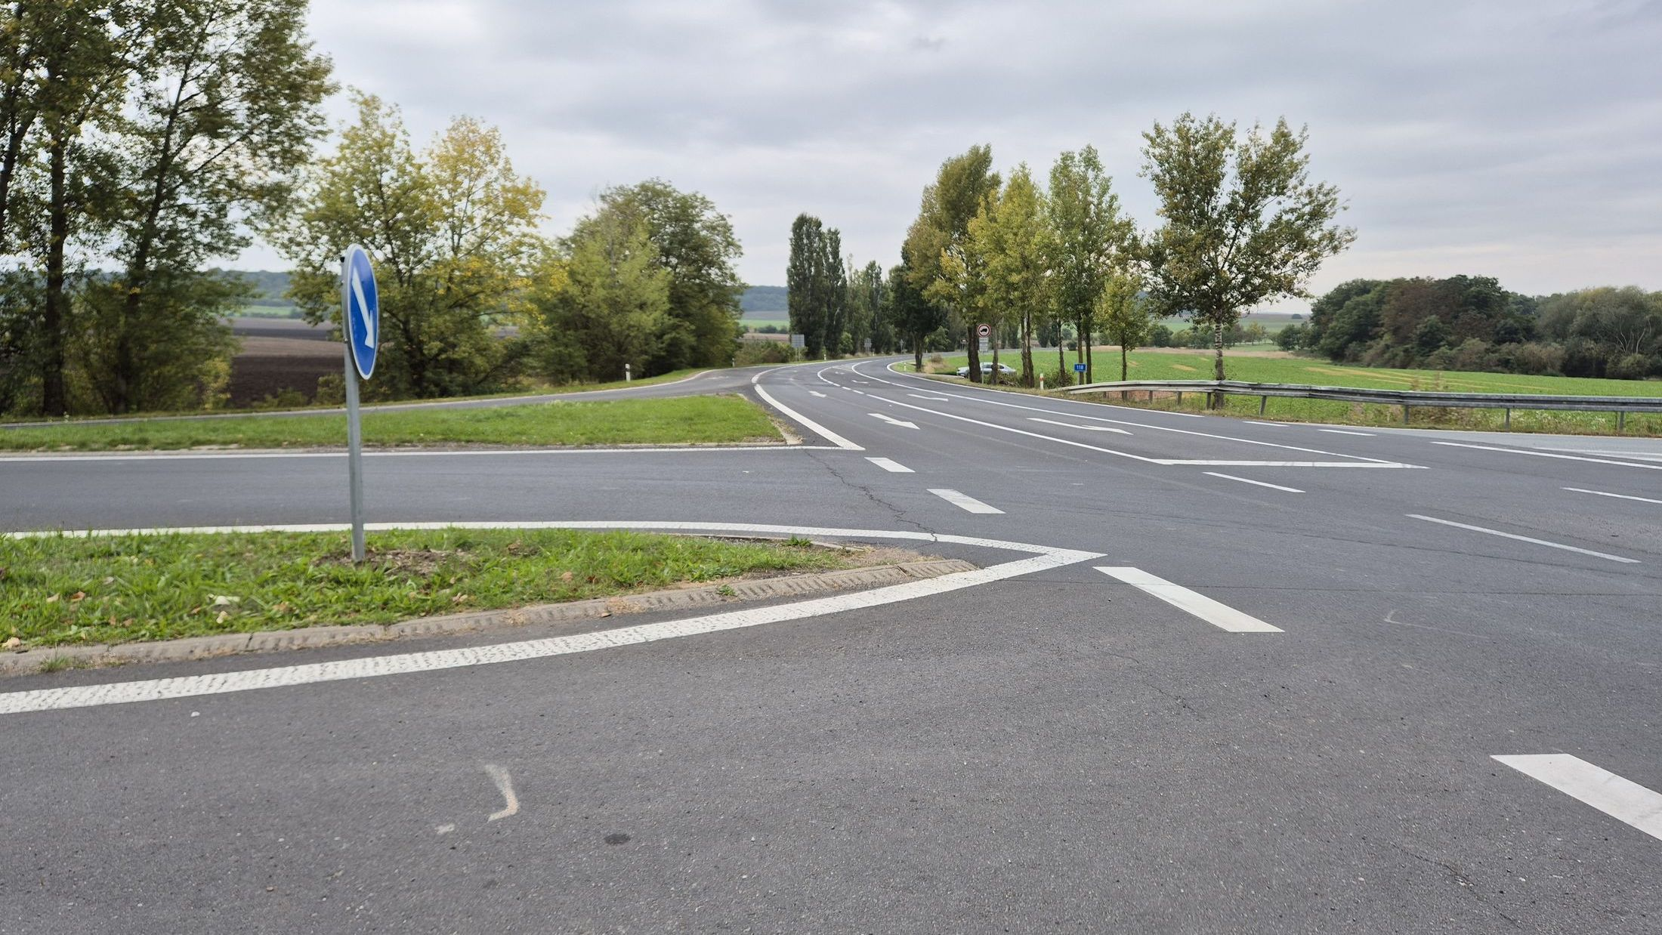
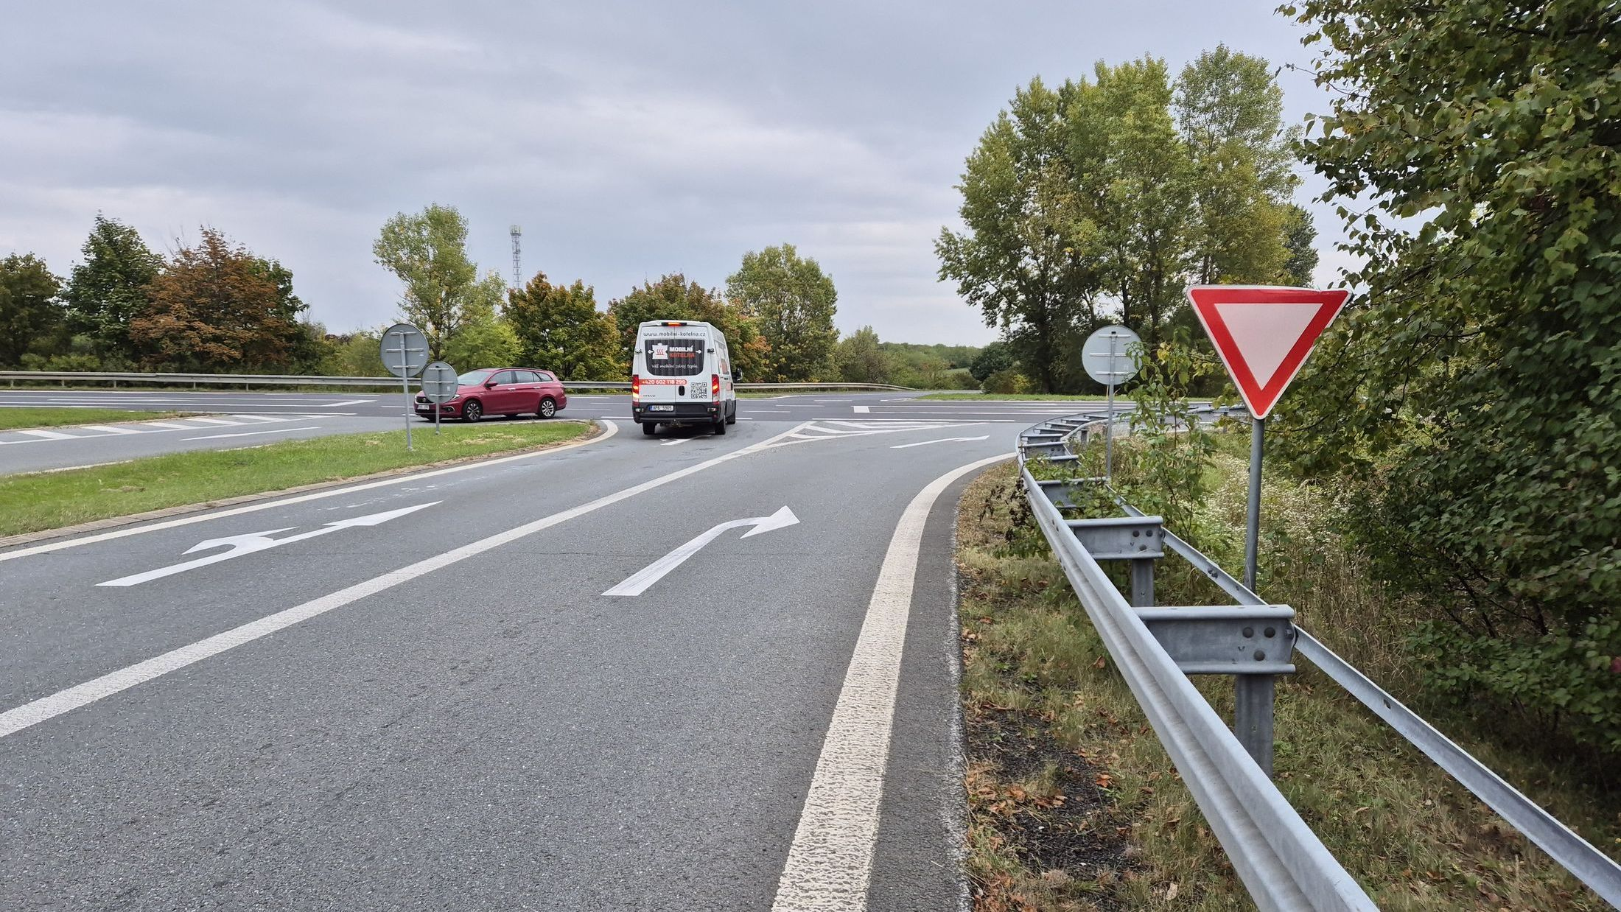
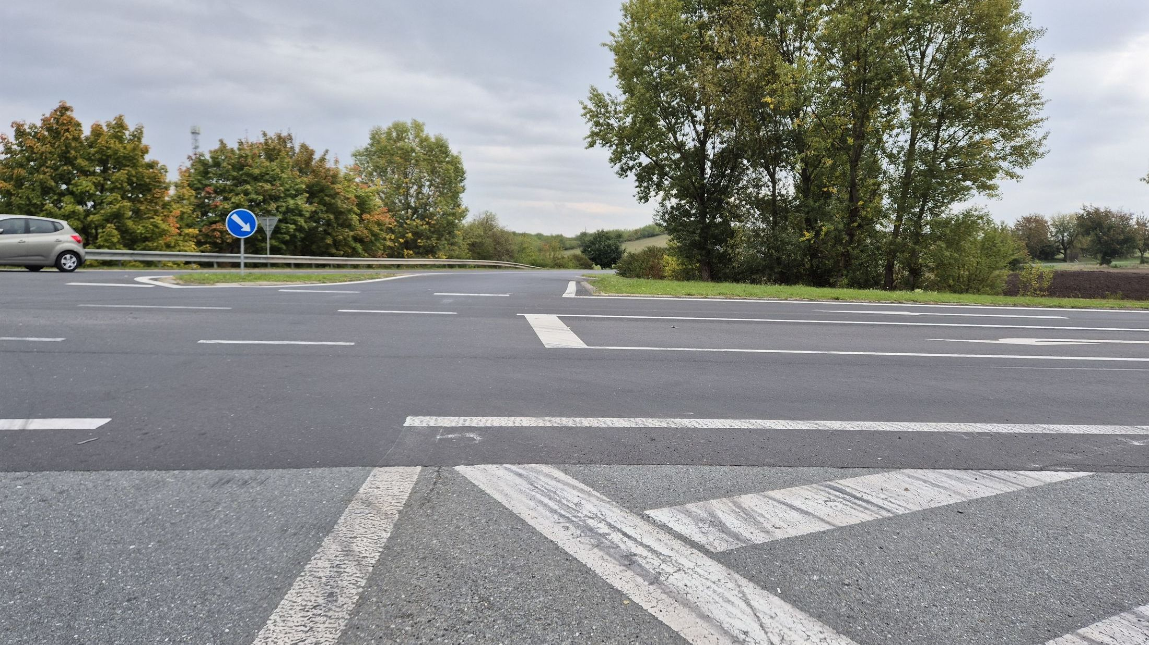
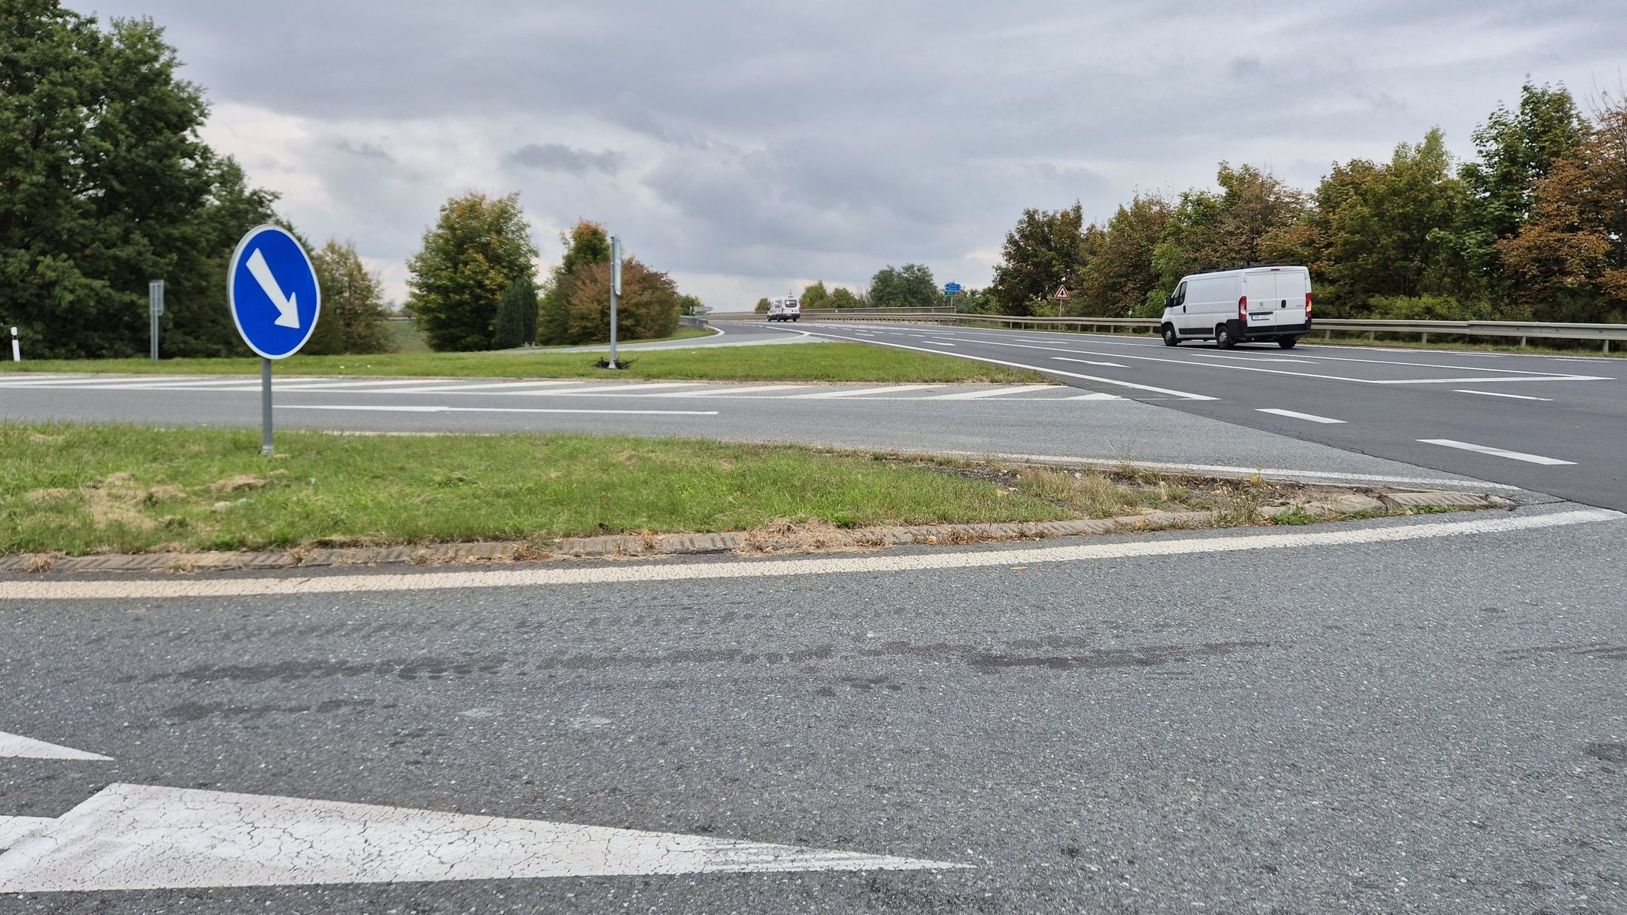
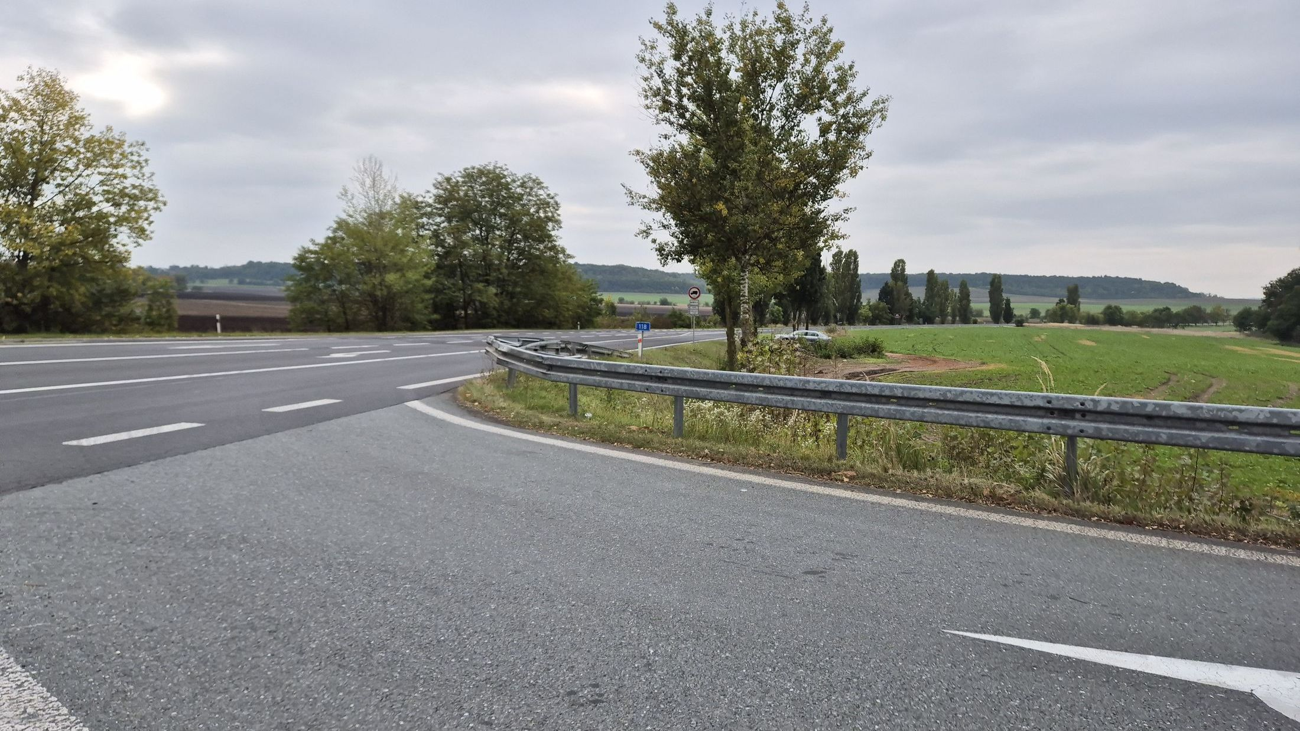
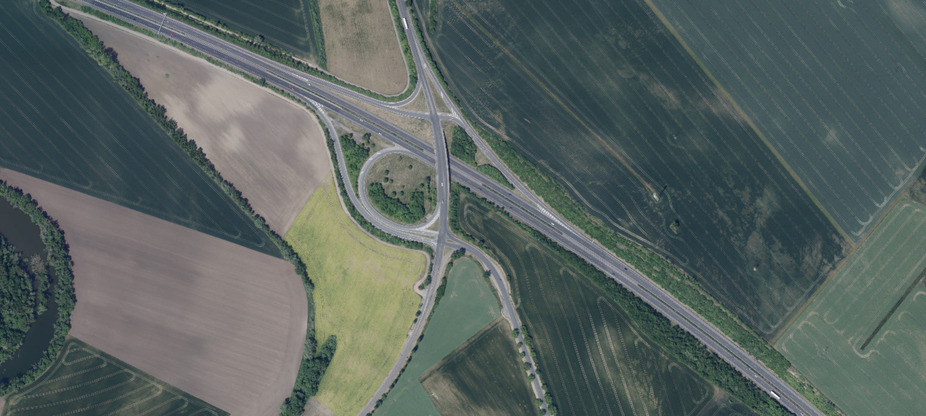
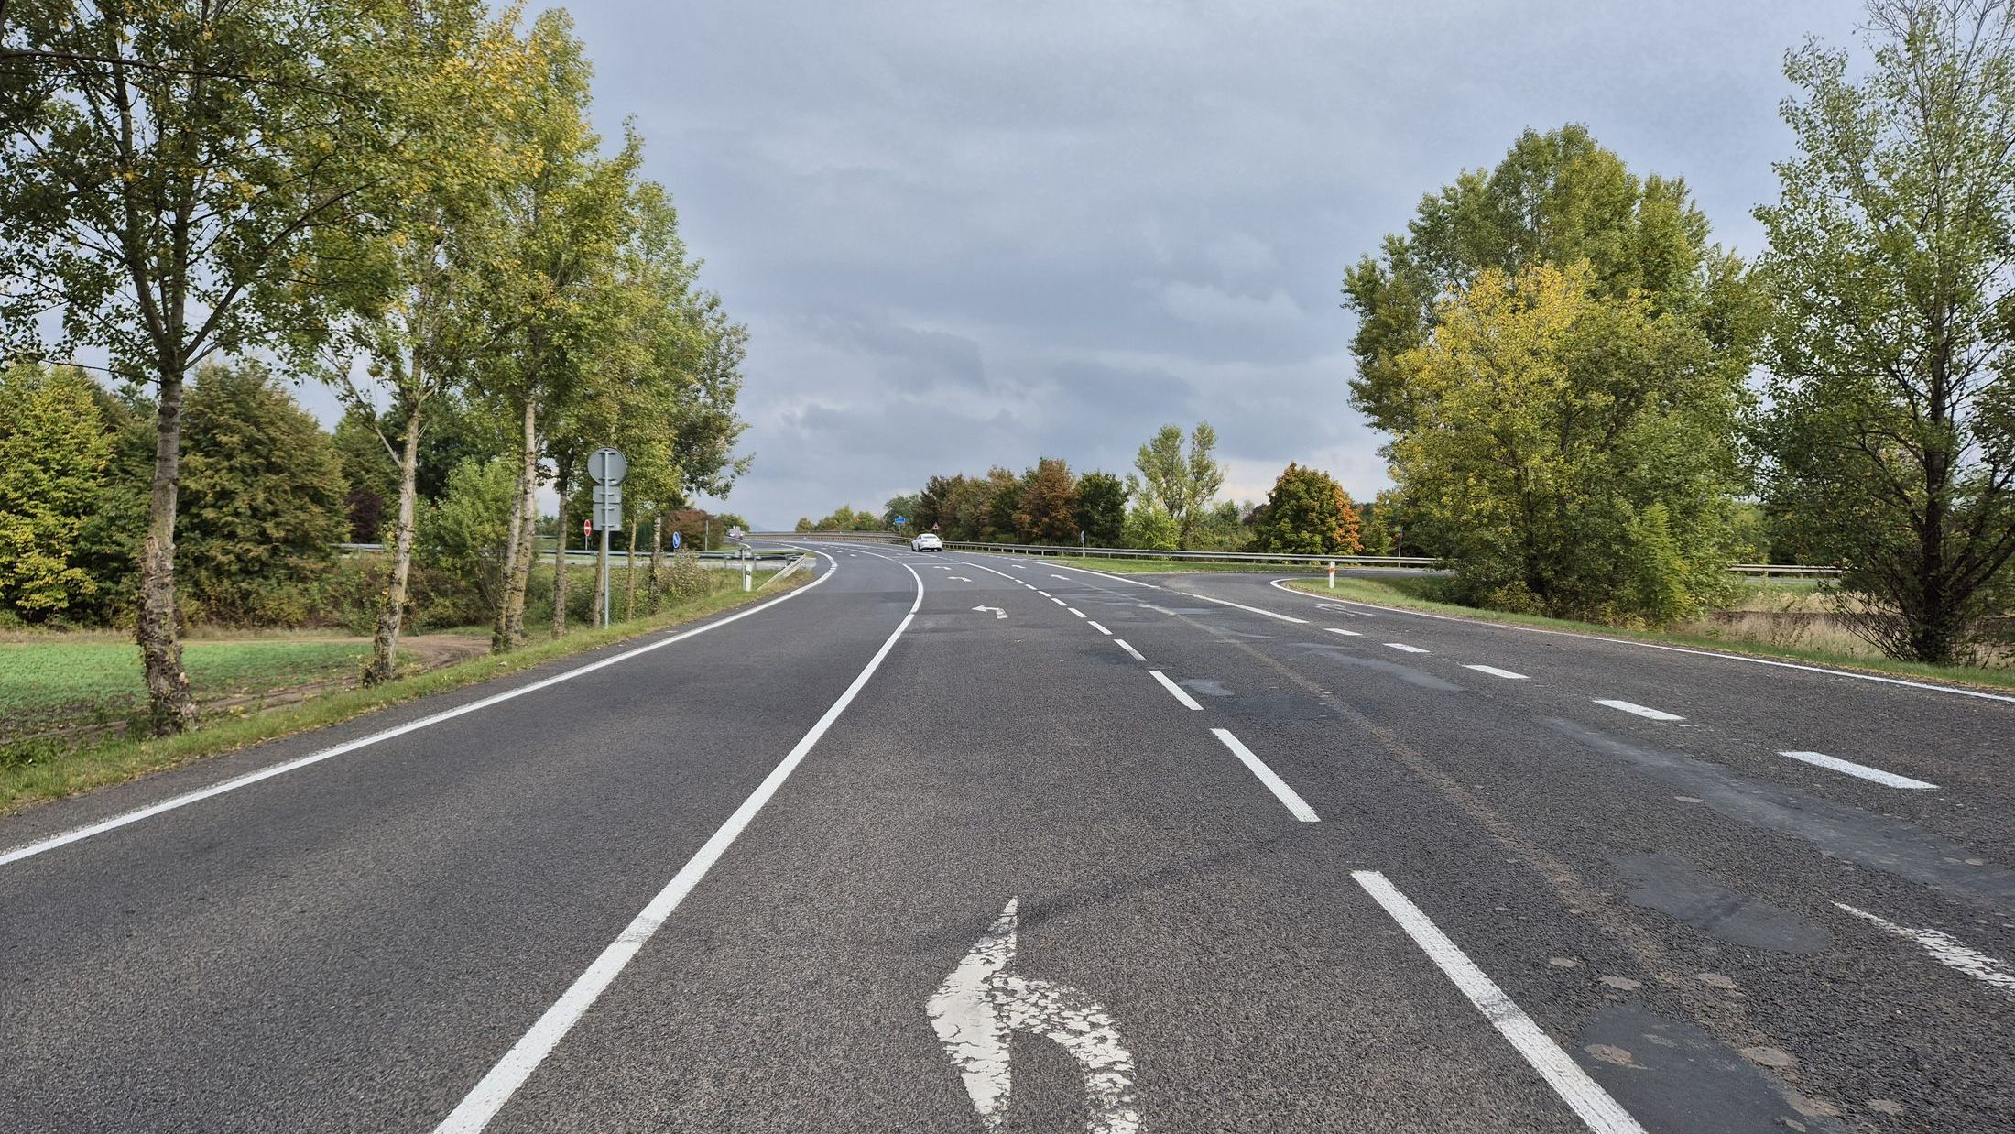
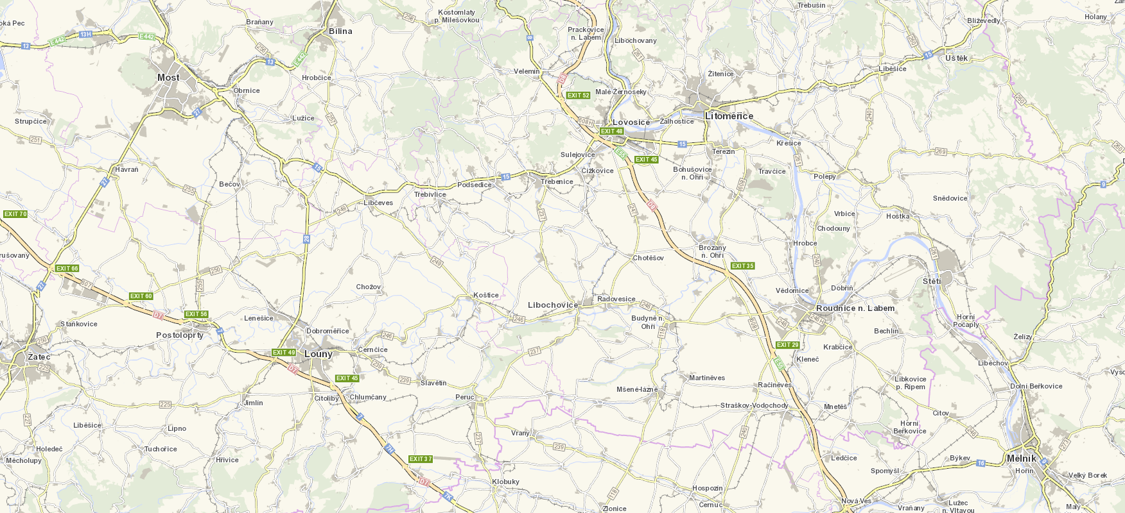



Křižovatka sil. II/118 a II/608
u obce Doksany (D8 exit 35)
www.cuzk.cz
www.dopravniinfo.cz
www.krajdtm.cz
Notes:
Styková křižovatka silnic II/118, II/608 a větve MUK D8 v extravilánu u obce Doksany. Hlavní komunikaci tvoří silnice II/118 -> II/608. Silnice II/118 má severojižní trasovaní v západní části SČK s přesahem do Ústeckého kraje - spojuje D4, Příbram (I/18), Beroun (D5), D6, Kladno, D7, Slaný (I/16), D8 exit Doksany). Silnice II/608 vede z Prahy jako doprovodná komunikace k D8 kolem Veltrus (II/101) až do Terezína (I/15) u Litoměřic. D8 spojuje Prahu přes Ústí n.L. s Německem. MUK slouží především k napojení okolních sídel na dálnici D8 a v případě uzavření D8 pak pro napojení doprovodné komunikace II/608. Křižovatka je součástí mimoúrovňové křižovatky silnice D8 a II/608 (exit 35) nedaleko obce Doksany. Přednost je určena svislým značením P4 Dej přednost v jízdě (1x zvýrazněná). Hlavní komunikace je dvoupruhová s odbočovacími pruhy, ve směrovém oblouku (vm 130, vn 90) navazují dlouhé přímé úseky (1km), mírně klesá z mostu přes D8 (2,3%), umístěna na násypech. Rychlost nesnížena, plná čára. Vedlejší komunikace napojeny na koncích směrových oblouků (vm 60), Úhel křížení činí 90°. Směrovací ostrůvky na vedl. větvích, větev MUK směrově dělená od dálnice pravý odboč pruh, druhá dvoupruhová také bez přídatných pruhů, mírně stoupají k hl. komunikaci, umístěny na násypech. Omezení vjezdu délkou NA .
Okolí komunikace otevřená krajina , stromořadí nebo náletové dřeviny na svazích násypů. Sousední křižovatka MUK cca 200m, svodidla na dvou nárožích. Po hl. komunikaci vedena cyklotrasa.
Intenzity : II/608 na Veltrusy 2,7 tis voz /24hod, z toho 23% NA
II/118 na Slaný 1,8 tis voz /24hod, z toho 17% NA
II/608 na Terezín 5,8 tis voz /24hod, z toho 17% NA
D8 (1/2) 16,3 tis voz /24hod, z toho 31% NA

Slide 4
Popis místa, úseku
Styk. křižovatka sil. II/118, II/608 a větve MUK v extravilánu
II/118 -> D4, Příbram (I/18), Beroun (D5), D6,Kladno,D7, Slaný (I/16) -> D8
II/608 -> Praha, Veltrusy (II/101), D8, Terezín (I/15) -> Litoměřice, doprovod D8
křižovatka součást MUK exit 35 (D8) nedaleko obce Doksany.
Hl. kom: dvoupruh, směrový oblouk (v_{m} 130), dál přímé úseky (1km), odbočovací pruhy, 90 km/h, plná dělicí čára, klesání od Doksan
Vedl.: přednost SDZ P4 (1x zvýrazněná), úhel křížení 90°, dvoupruhová, konec oblouků (v_{m} 60), mírné stoupání k hlavní
Okolí: křižovatka na násypu, otevřená krajina (pole), stromořadí a náletové dřeviny na svazích násypů, sousední křiž. 200m,
cyklotrasa na hl. komunikaci,
Notes:
Styková křižovatka silnic II/118, II/608 a větve MUK D8 v extravilánu u obce Doksany. Hlavní komunikaci tvoří silnice II/118 -> II/608. Silnice II/118 má severojižní trasovaní v západní části SČK s přesahem do Ústeckého kraje - spojuje D4, Příbram (I/18), Beroun (D5), D6, Kladno, D7, Slaný (I/16), D8 exit Doksany). Silnice II/608 vede z Prahy jako doprovodná komunikace k D8 kolem Veltrus (II/101) až do Terezína (I/15) u Litoměřic. D8 spojuje Prahu přes Ústí n.L. s Německem. MUK slouží především k napojení okolních sídel na dálnici D8 a v případě uzavření D8 pak pro napojení doprovodné komunikace II/608. Křižovatka je součástí mimoúrovňové křižovatky silnice D8 a II/608 (exit 35) nedaleko obce Doksany. Přednost je určena svislým značením P4 Dej přednost v jízdě (1x zvýrazněná). Hlavní komunikace je dvoupruhová s odbočovacími pruhy, ve směrovém oblouku (vm 130, vn 90) navazují dlouhé přímé úseky (1km), mírně klesá z mostu přes D8 (2,3%), umístěna na násypech. Rychlost nesnížena, plná čára. Vedlejší komunikace napojeny na koncích směrových oblouků (vm 60), Úhel křížení činí 90°. Směrovací ostrůvky na vedl. větvích, větev MUK směrově dělená od dálnice pravý odboč pruh, druhá dvoupruhová také bez přídatných pruhů, mírně stoupají k hl. komunikaci, umístěny na násypech. Omezení vjezdu délkou NA .
Okolí komunikace otevřená krajina , stromořadí nebo náletové dřeviny na svazích násypů. Sousední křižovatka MUK cca 200m, svodidla na dvou nárožích. Po hl. komunikaci vedena cyklotrasa.
Intenzity : II/608 na Veltrusy 2,7 tis voz /24hod, z toho 23% NA
II/118 na Slaný 1,8 tis voz /24hod, z toho 17% NA
II/608 na Terezín 5,8 tis voz /24hod, z toho 17% NA
D8 (1/2) 16,3 tis voz /24hod, z toho 31% NA

Slide 5

Nehodovost místa
Od 01/2020 celkem 21 nehod (šetřených PČR)
Následky: 4 osoby těžce a 18 osob lehce zraněno
Nejčastější druh nehody:
Srážka s voz. 20x (4T,15L), Srážka s PP 1x (3L)
Nejčastější příčina:
Proti příkazu DZ P4 15x (1T,12L), Při odb. vlevo 2x (1L)
vjetí do protisměru 1x (3T,2L)
Ve dne za nezhorš. vid.: 17x (4T,15L); za sucha 16x (1T,12L)
bez zranění 14x; 2024-25: 6x(1T,8L);
vedl. křiž. v rámci MUK: 1/3 nehod (1T,3L)
Nebezpečné vlivy, prvky:
Vyšší rychlosti jízdy na hl. větvi,
limitní rozhled na vjezd do křižovatky
Notes:
Od 01/2020 celkem 21 nehod (šetřených PČR)
Následky: 4 osoby těžce a 18 osob lehce zraněno
Nejčastější druh nehody:
Srážka s voz. 20x (4T,15L), Srážka s PP 1x (3L)
Nejčastější příčina:
Proti příkazu DZ P4 15x (1T,12L), Při odb. vlevo 2x (1L)
vjetí do protisměru 1x (3T,2L)
Ve dne za nezhorš. vid.: 17x (4T,15L); za sucha 16x (1T,12L)
bez zranění 14x; 2024-25: 6x(1T,8L);
vedl. křiž. V ráamci MUK: 1/3 nehod (1T,3L)
Nebezpečné vlivy, prvky:
Vyšší rychlosti jízdy na hl. větvi,
SEZ: 90 mil Kč

Slide 6
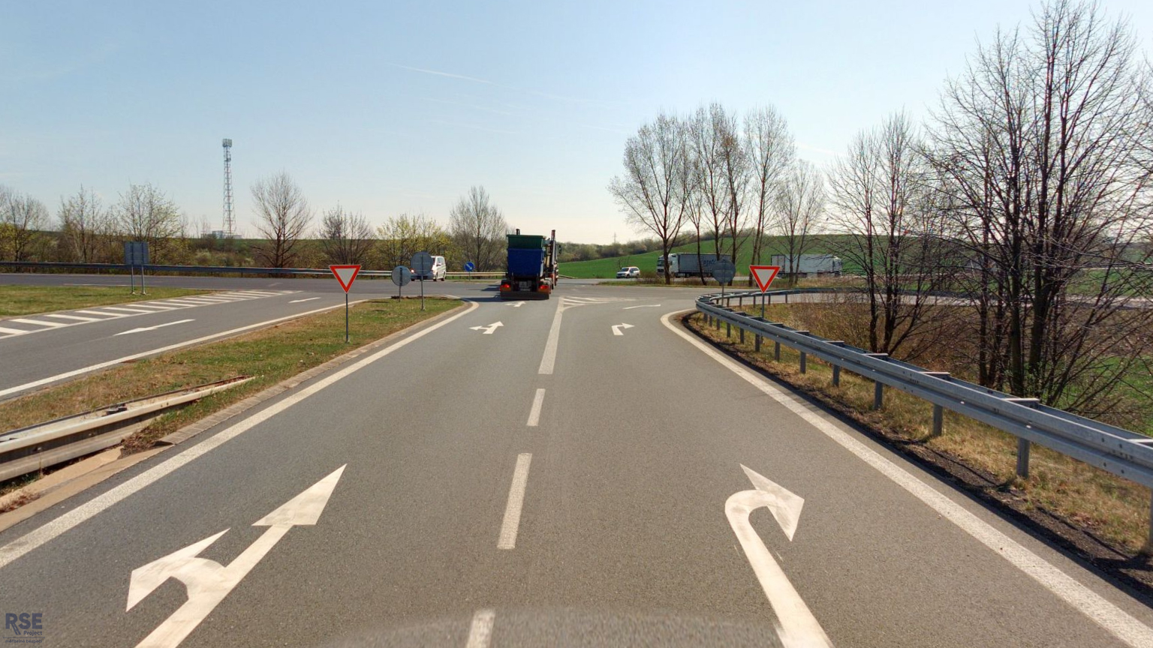

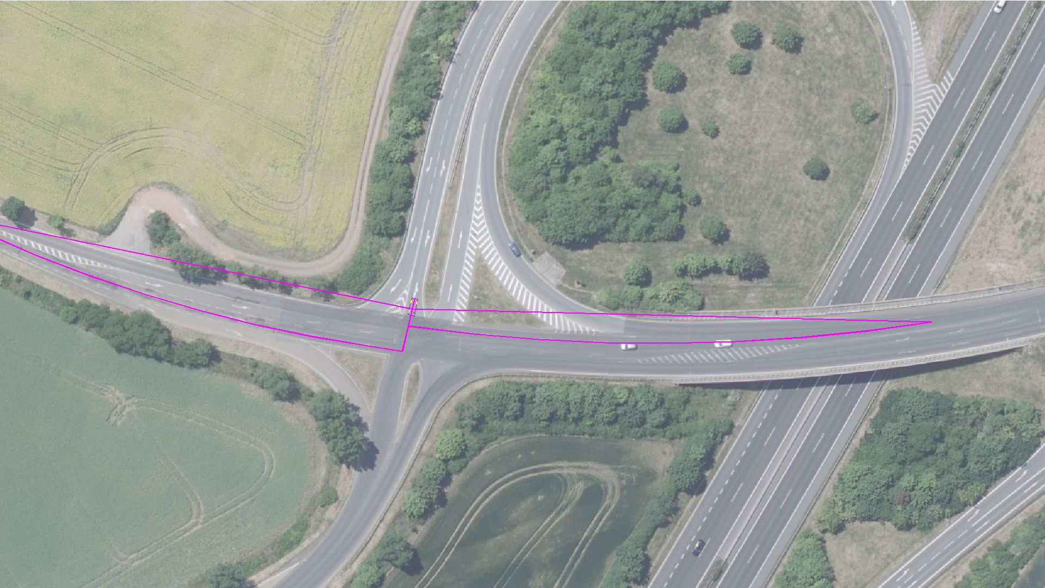
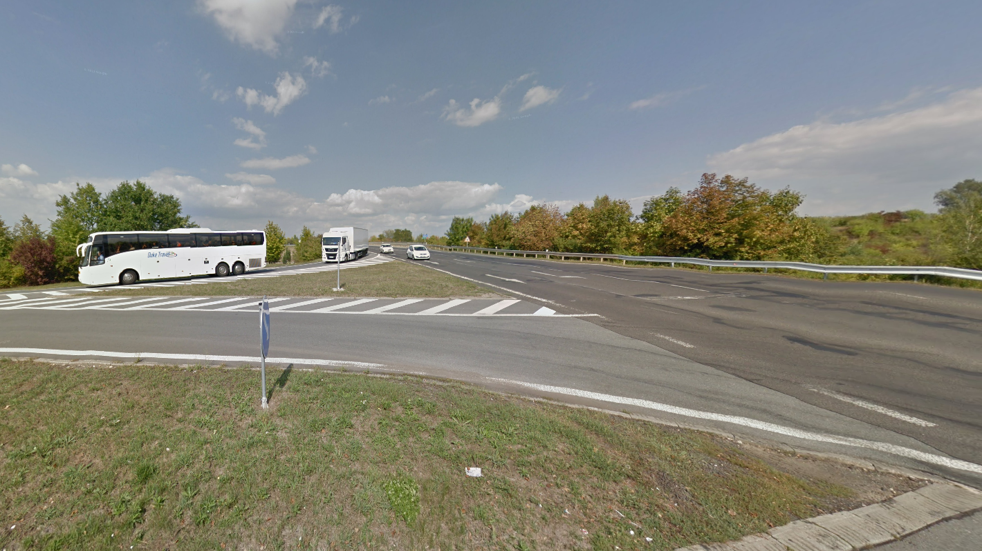
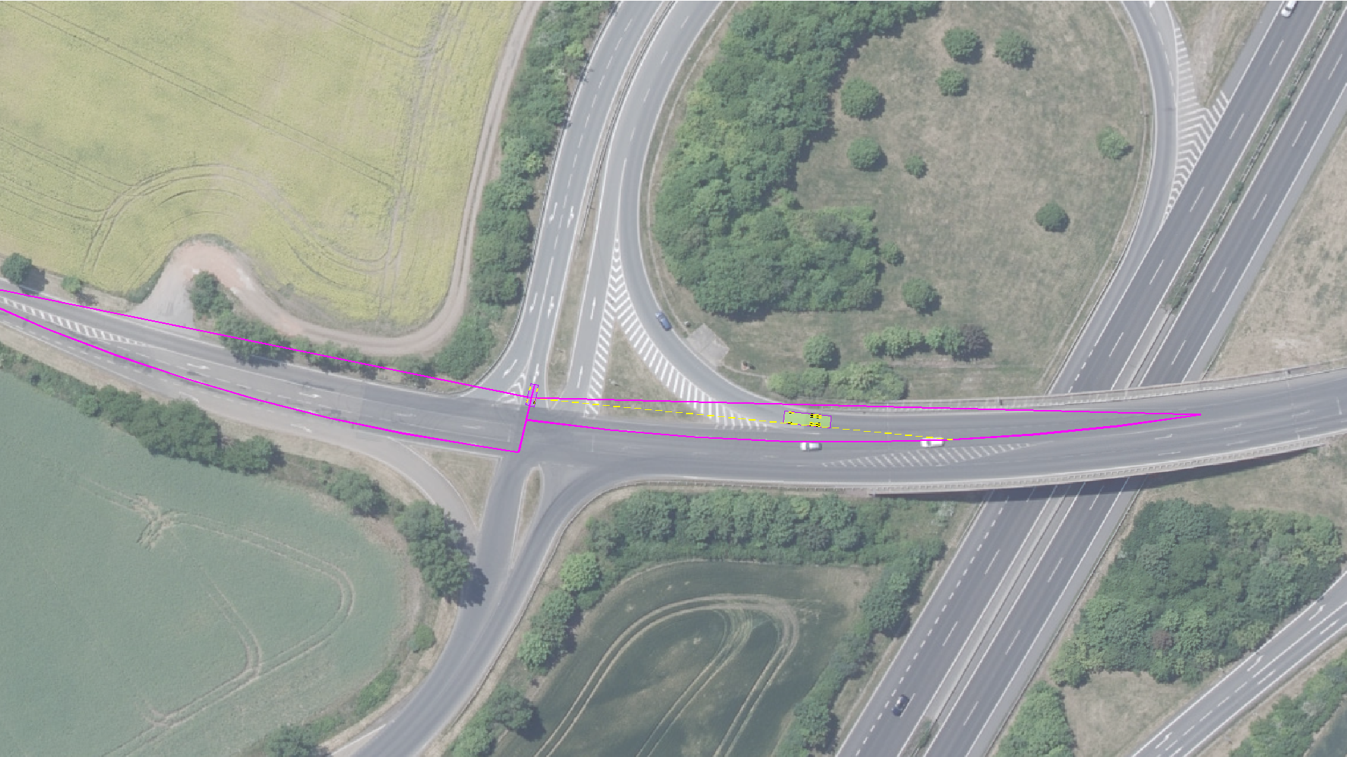
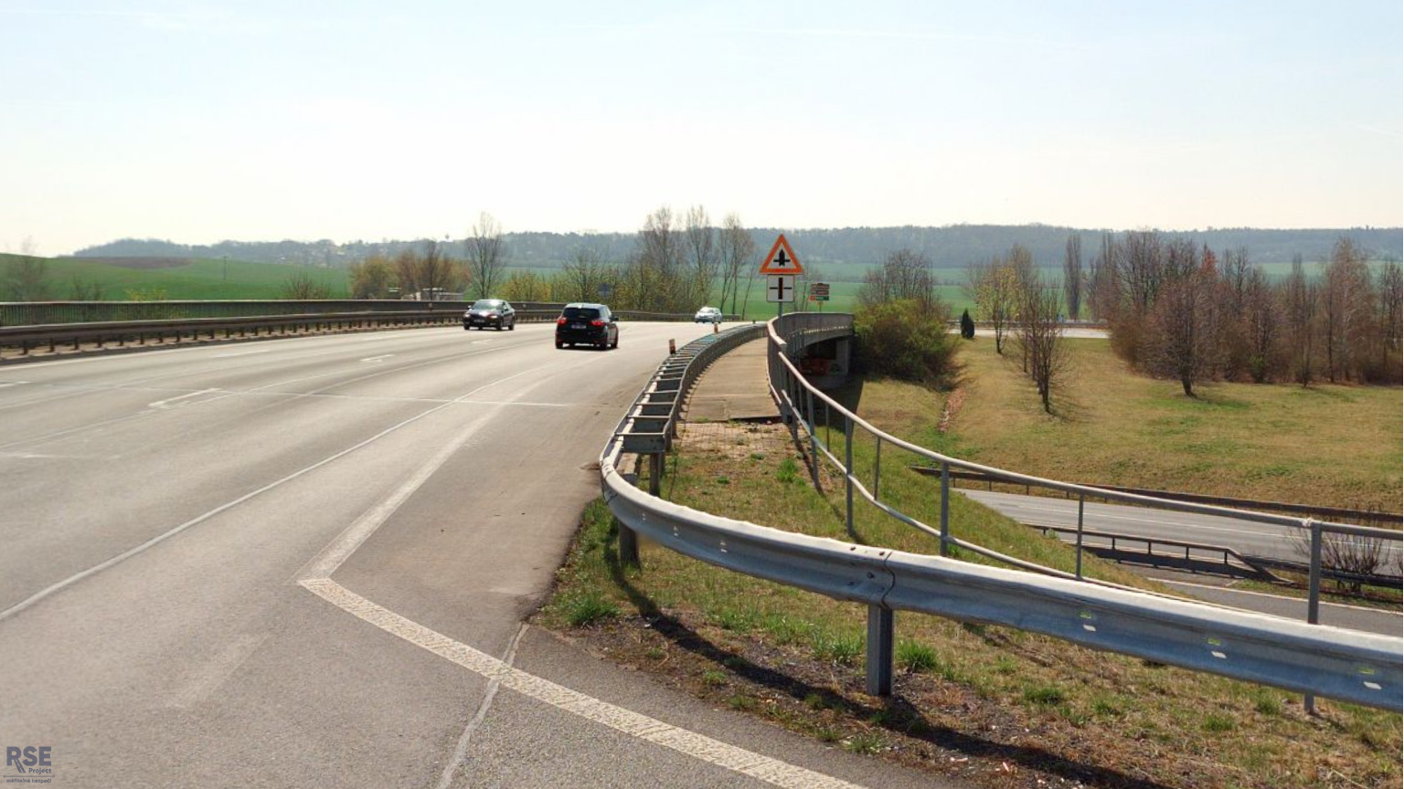
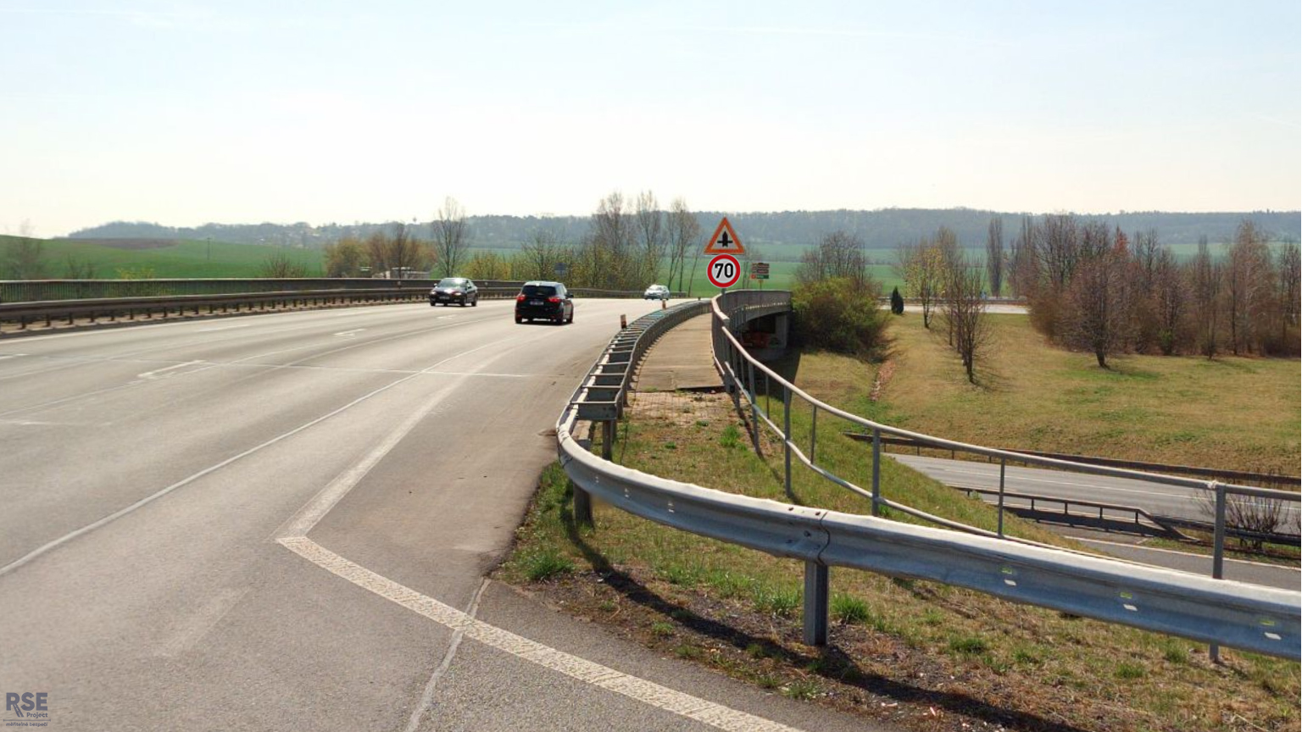
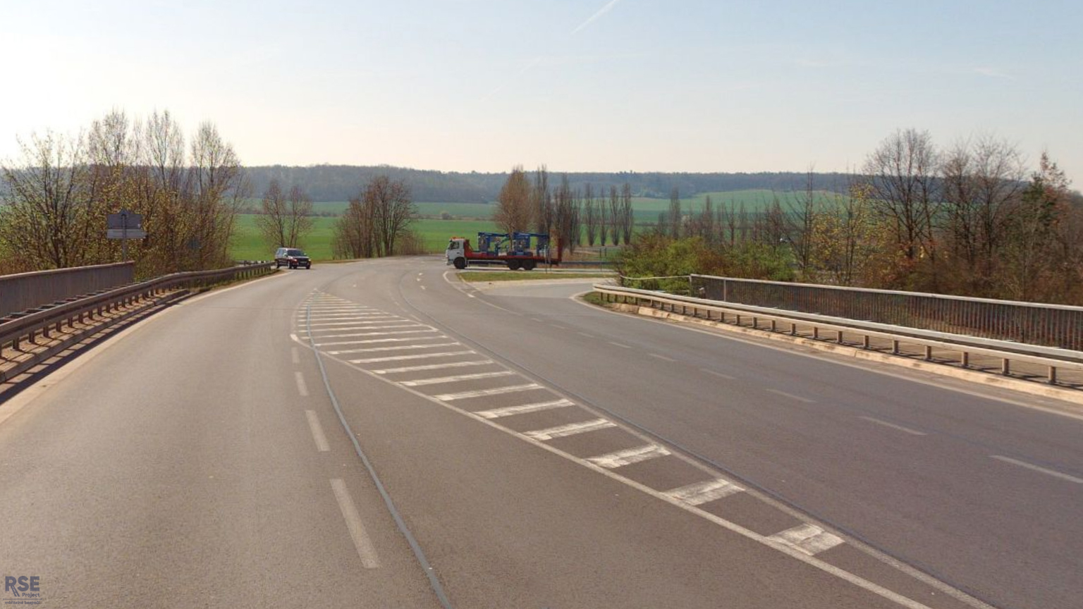
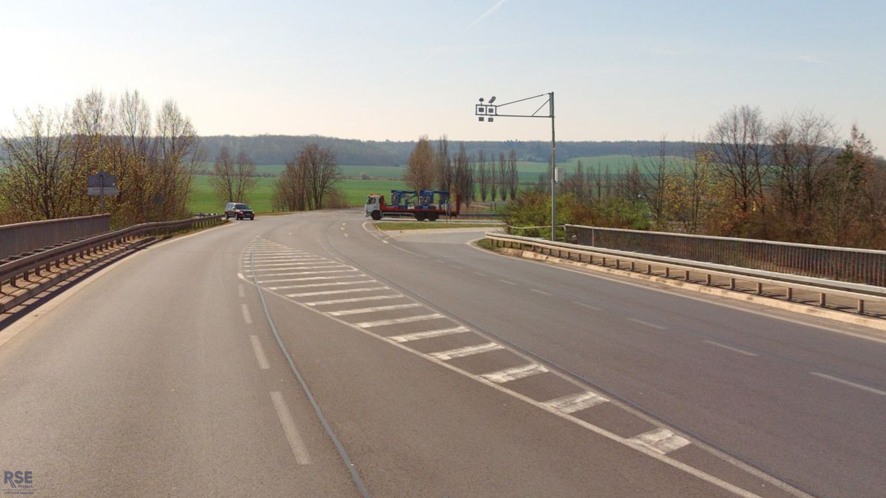

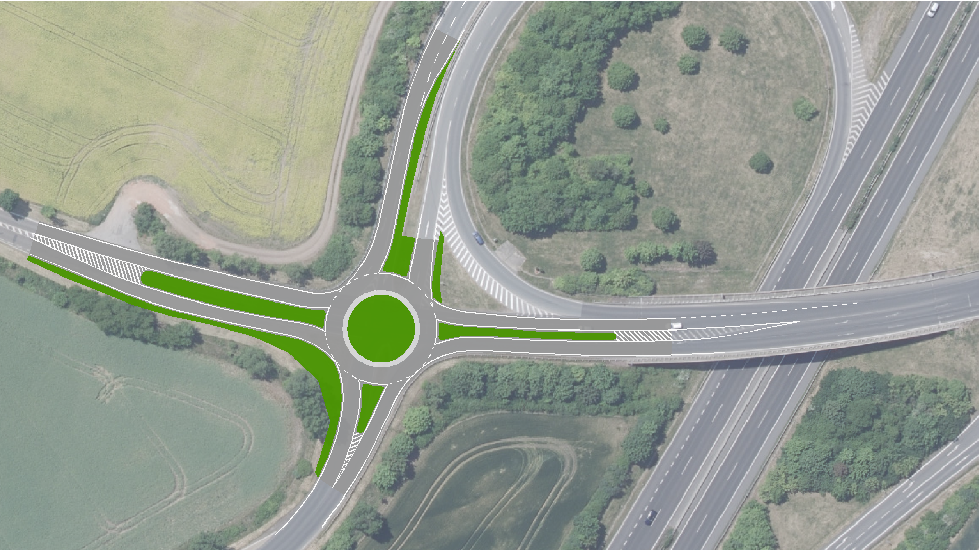
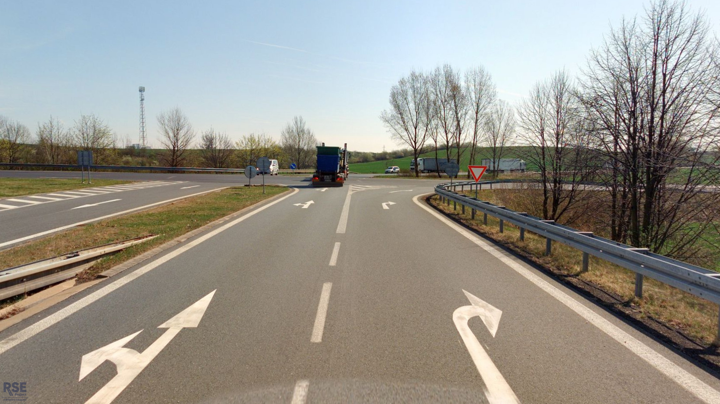
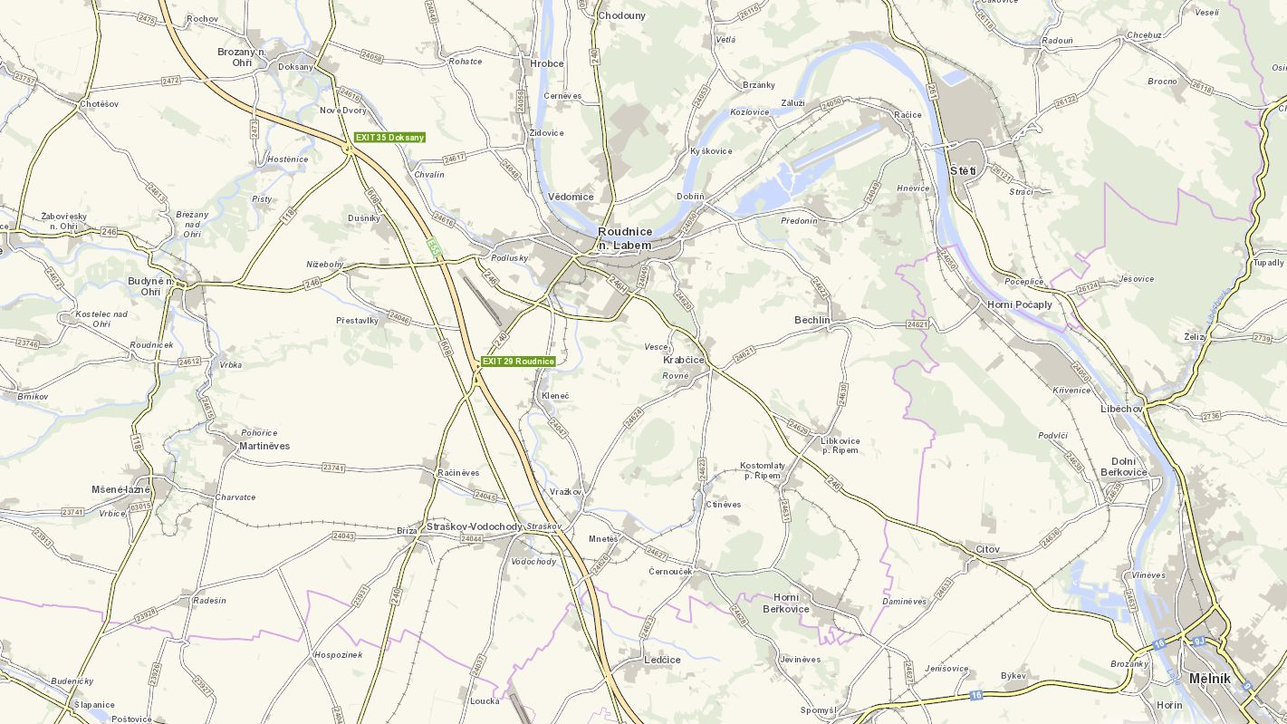
Křižovatka sil. II/118 a II/608
u obce Doksany (D8 exit 35)
Notes:
Okružní křižovatka (vs SEZ)
Snížení rychlosti + radar
Zrušení odboč. Pruhu
Doplnění značení (zdvojení, balisety, V5)

Slide 7
Návrhy úprav
Okružní křižovatka
Snížení rychlosti + kontrola
Doplnění značení
- Odbočovací pruh
Notes:
Okružní křižovatka (vs SEZ)
Snížení rychlosti + radar
Zrušení odboč. Pruhu
Doplnění značení (zdvojení, balisety)

Slide 8


Děkuji za pozornost
www.rseproject.cz

